Slide 1
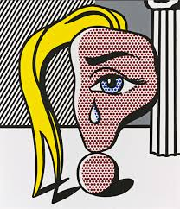

Sé e Altro. Sviluppo, Patogenesi, Azione Terapeutica
Roma, 18 Gennaio 2020
Le Emozioni
Tra Esperienza, Corpo e Cervello
Vittorio Gallese
Dip. di Medicina e Chirurgia
Unità di Neuroscienze
Università di Parma

Slide 2
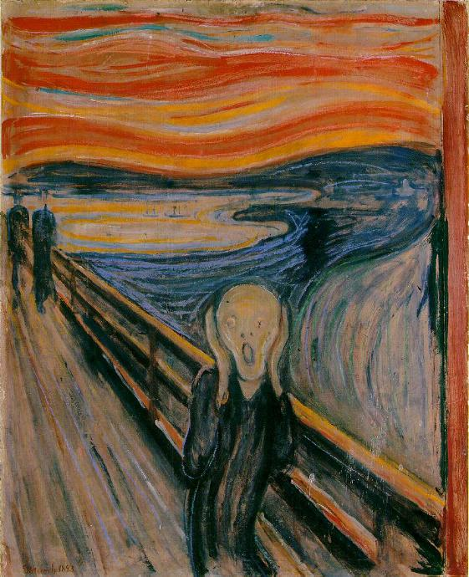
Emozioni
di
base

Slide 3
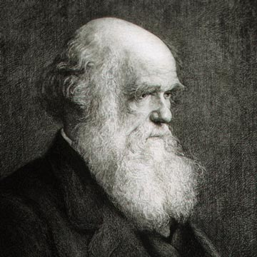
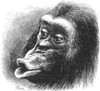
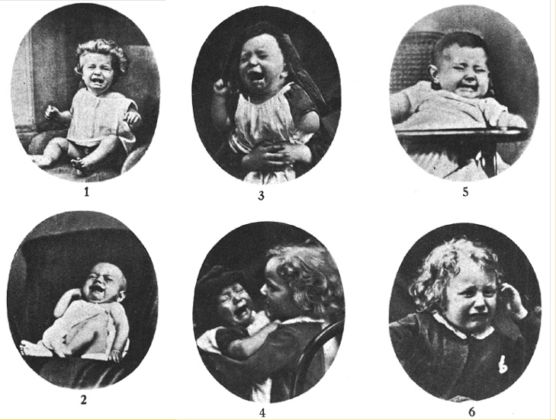

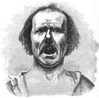
Emozioni
“Le espressioni facciali sono una componente cruciale del comportamento emotivo e sociale umano e si ritiene che rappresentino modelli di comportamento innati e automatici” Darwin 1872

Slide 4
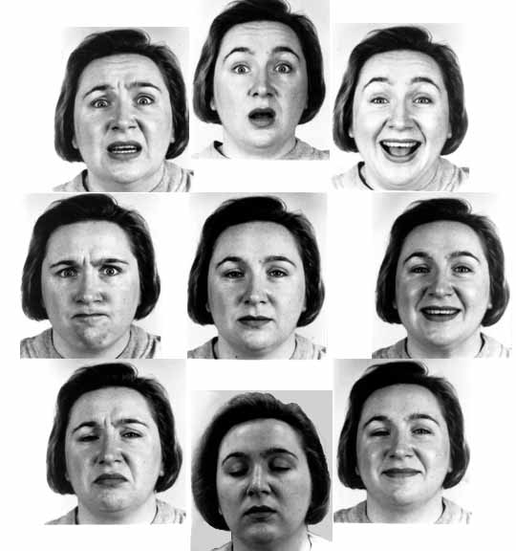

Slide 5
Basic Emotions
HAPPYNESS, SURPRISE, FEAR, RAGE, SADNESS, DISGUST
Surprise
Happyness
HIGH AROUSAL
Fear
Rage
Disgust
PLEASANT
UNPLEASANT
Sadnes
LOW AROUSAL
Russel, 1980

Slide 6
A cosa servono le emozioni di base?

Slide 7
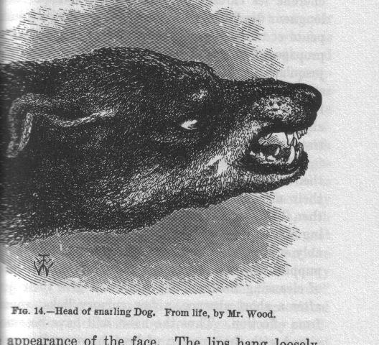

Emozioni
L'espressione corporea dell'emozione consente una rapida comunicazione intersoggettiva.

Slide 8
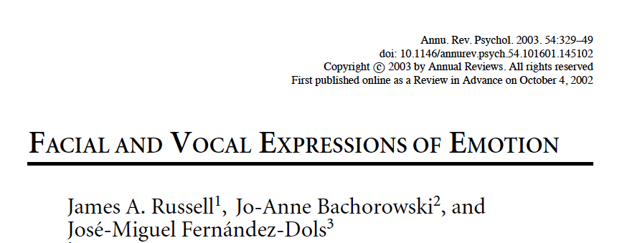
Piuttosto che essere modificazioni riflesse prodotte dall'organismo, le emozioni sono prodotte ed espresse come segnali negoziali tra gli organismi in una transazione sociale in corso.
Invece di essere parte dell'espressione automatica della felicità (Ekmann 1972), i veri sorrisi si sono verificati quasi esclusivamente quando l’atleta premiato ha interagito con gli altri.

Slide 9
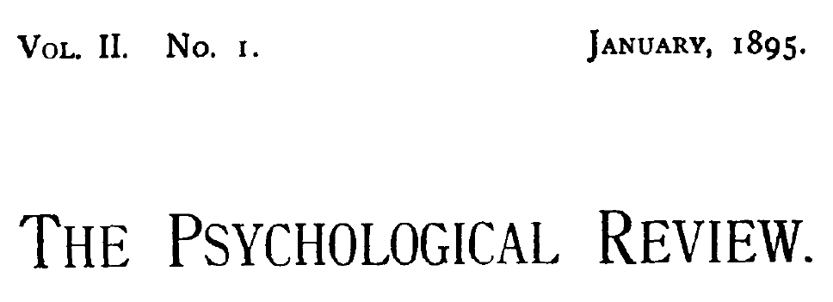
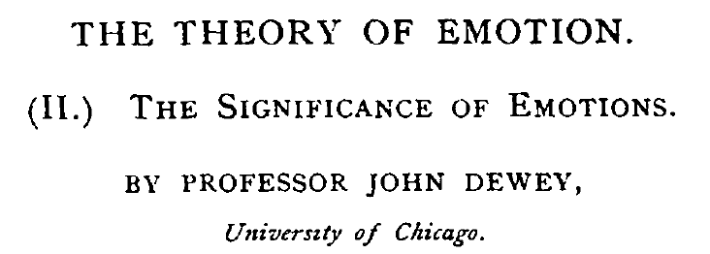

Slide 10
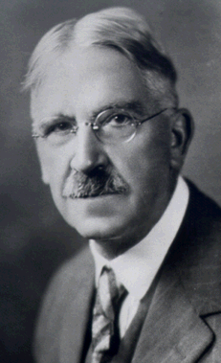
"... l'esperienza emotiva concreta ha [...] due fasi: (1) È una disposizione, una condotta, un modo di comportarsi. [...] (2) Inoltre ha sempre il suo "oggetto" o contenuto intellettuale. [...] Questo riferimento proposizionale è una fase integrale del singolo impulso di emozione. "
Psychological Review, Vol 2(1), Jan 1895, 13-32

Slide 11
"L’ "orso” è, psicologicamente, altrettanto una discriminante di certi valori, all'interno di questo impulso totale o coordinazione dell'azione, come lo è la sensazione di "paura". [...] La realtà, la coordinazione di queste attività parziali, è quell'intera attività che può essere descritta altrettanto bene come "quell'orribile orso", o "Oh, quanto sono spaventato". È esattamente e identicamente la stessa esperienza concreta [...]. "

Slide 12
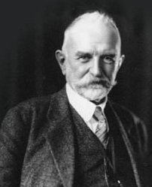
"Questo è il campo dei gesti, che rivela l'atteggiamento motorio di una forma nella sua relazione con gli altri; un atteggiamento che gli psicologi hanno concepito come prevalentemente emotivo [...] Le espressioni del volto e gli atteggiamenti del corpo hanno per noi lo stesso valore funzionale che l'inizio dell'ostilità ha per due cani, che stanno manovrando per iniziare ad attaccare. Questo campo del gesto non collega semplicemente l'individuo ad altri individui come oggetti fisici, ma lo mette in rapporto con le loro azioni, che sono ancora solo indicate, e suscita reazioni istintive appropriate a queste attività sociali ".
George Herbert Mead, "The Mechanism of Social Consciousness", Journal of Philosophy, Psychology and Scientific Methods 9, (1912): 401-406.

Slide 13

Essere in un determinato stato emotivo (ad esempio, essere arrabbiati con qualcuno) non è una proprietà psicologica intrinseca di un soggetto, ma la proprietà relazionale di un individuo all'interno di un determinato contesto sociale.
Paul Dumouchel

Slide 14
EMG ED EMOZIONI

Slide 15
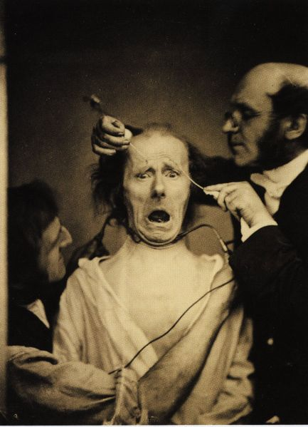
Attivazione EMG di mm zyg e corr in risposta a facce felici e arrabbiate (anche quando subliminali); correlazione con la valutazione soggettiva; gli effetti più forti nelle donne.
(Dimberg et al., 1982, 1990, 2000)
Attivazione EMG di mm zyg e corr in risposta alla prosodia del linguaggio emozionale.
(Hietanen et al., 1998)
L’attivazione automatica del mimetismo facciale si correla con i punteggi di empatia.
(Sonnby-Borgstrom, 2002)

Slide 16
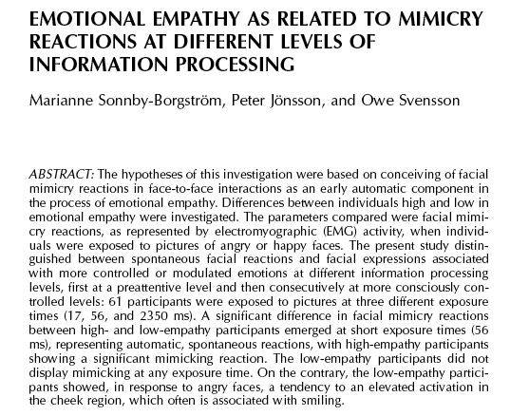

Slide 17
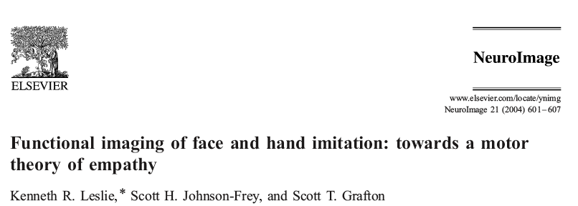
Per i volti, la visione passiva ha comportato un'attivazione significativa nell'area premotoria ventrale destra, mentre l'imitazione ha prodotto l'attivazione bilaterale.
Questo risultato è coerente con le evidenze relative alla dominanza dell'emisfero destro (RH) per l'elaborazione emotiva e suggerisce che potrebbe esserci un sistema di mirroring dell'emisfero destro che potrebbe fornire un substrato neurale per l'empatia.

Slide 18
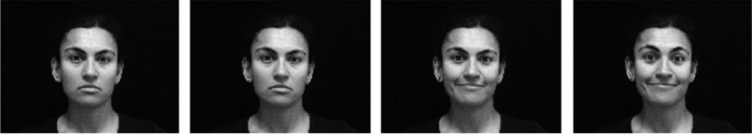
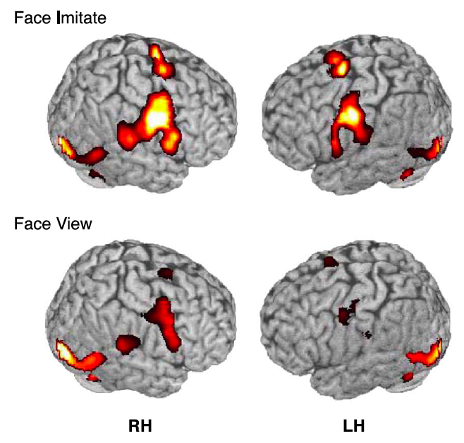

Slide 19
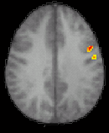
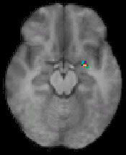
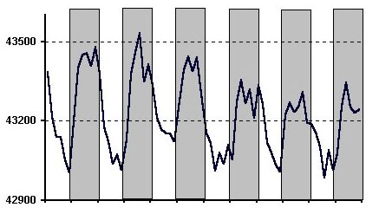
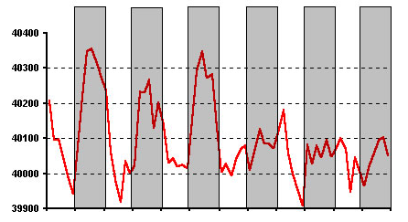
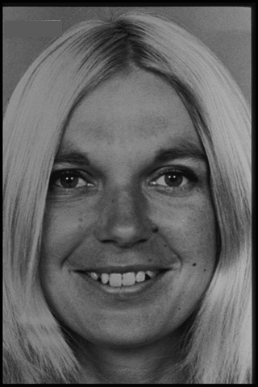
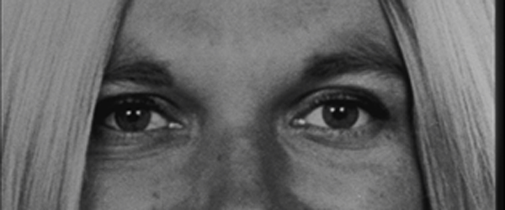

Observing and Imitating Emotions
(Carr et al. 2003)
PMC
Amygdala
M1
PMC
M1
Imitation
Observation
Imitation
Observation

Slide 20
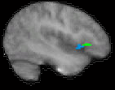
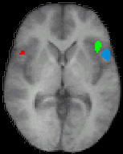
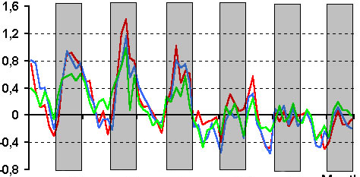
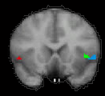
Observing and Imitating Emotions
(Carr et al. 2003)
BA 44
Insula
BA 44
Imitation
Observation

Slide 21
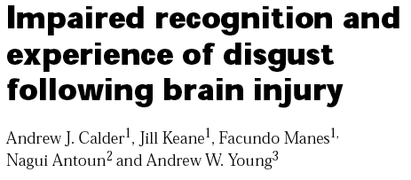
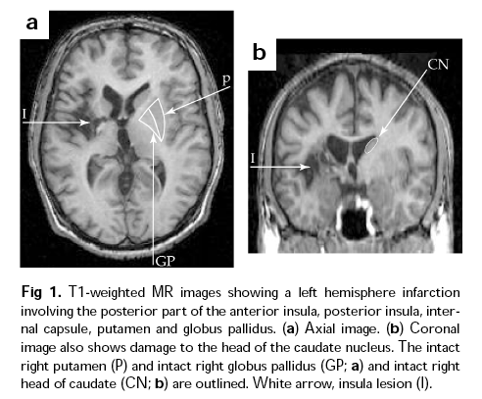

Slide 22


Slide 23
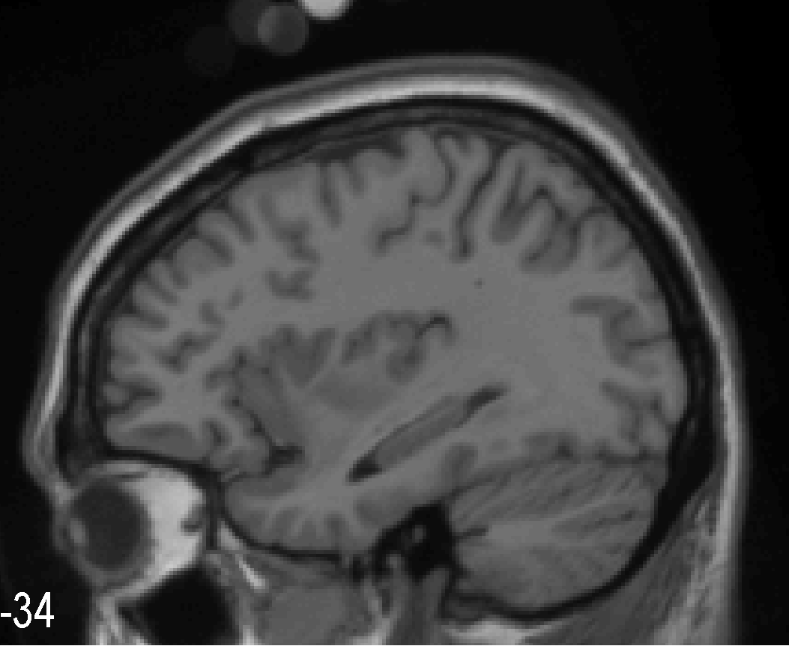
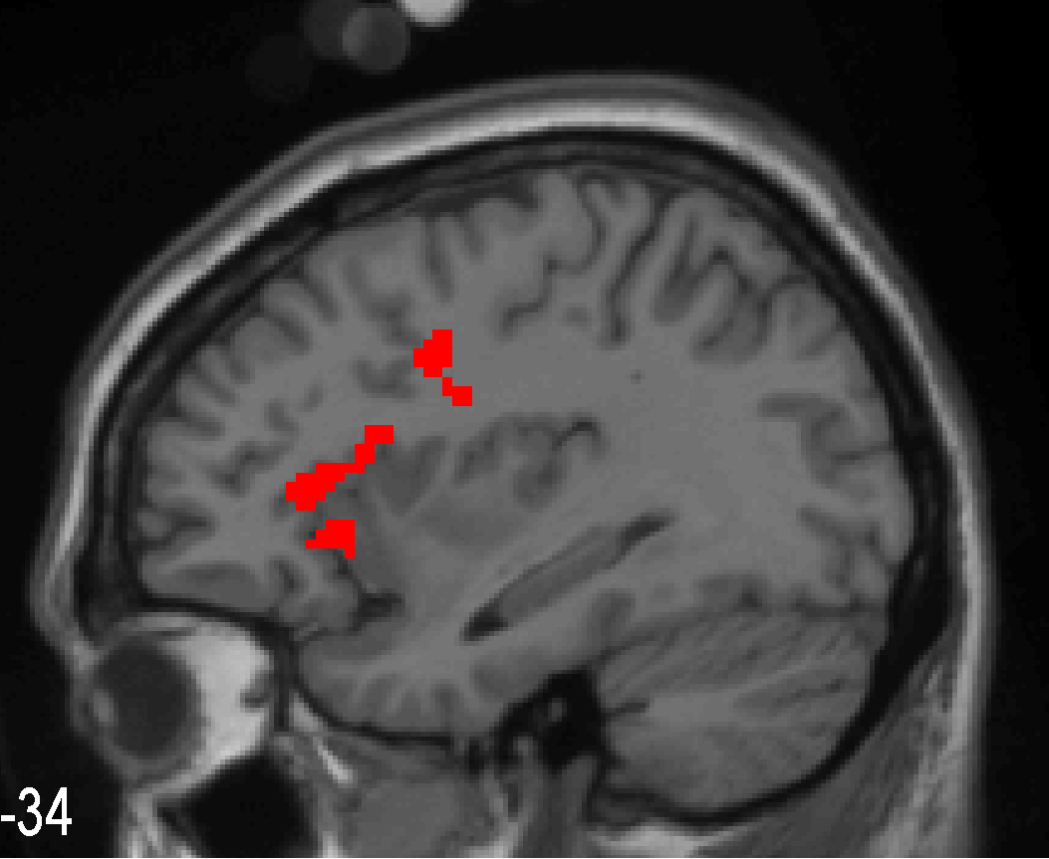
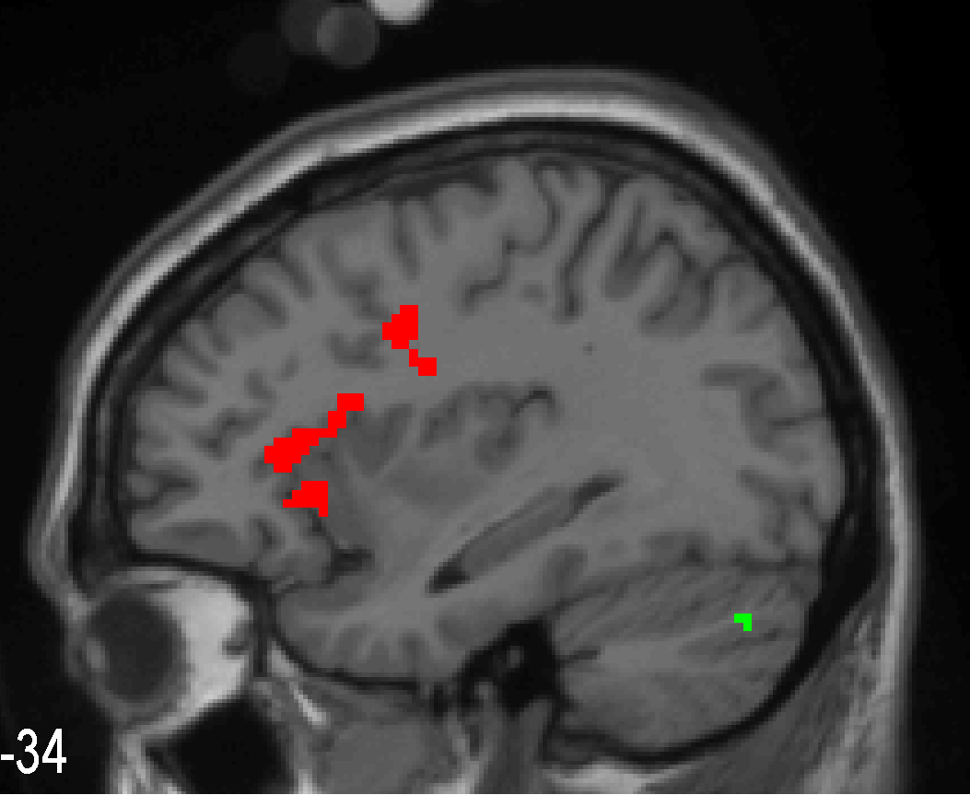
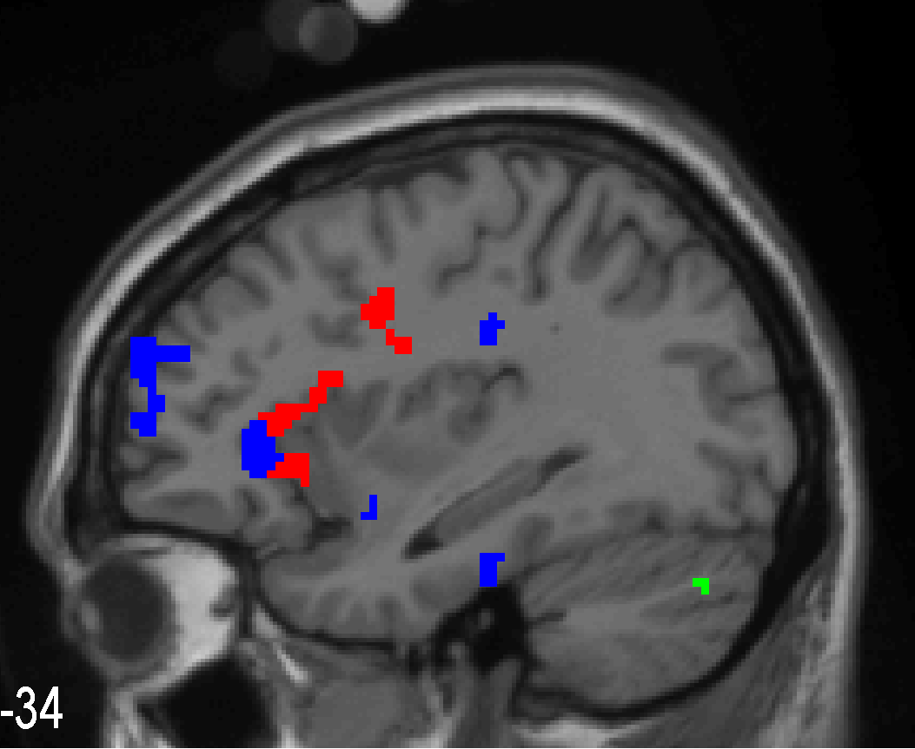
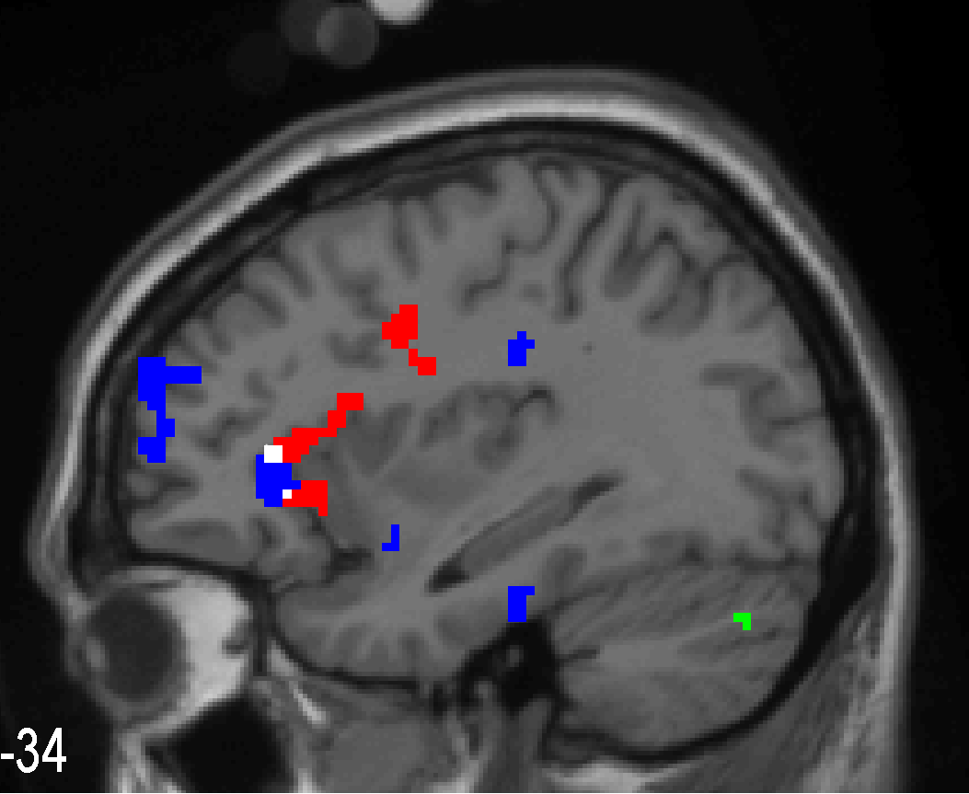


Left Insula
disgust>rest
pleasant>rest
overlap
vision of disgust
> vision of neutral
>
Wicker, Keysers, Plailly, Royet, Gallese and Rizzolatti, Neuron 2003

Slide 24
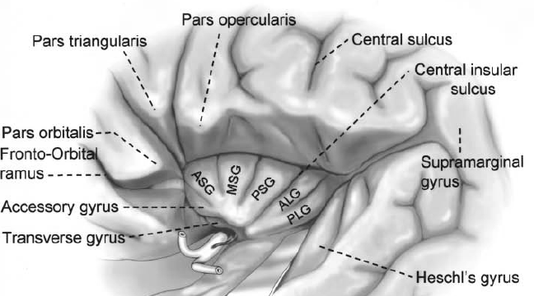

Slide 25
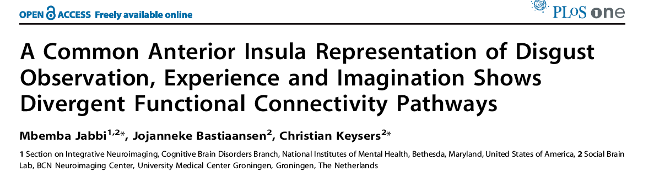
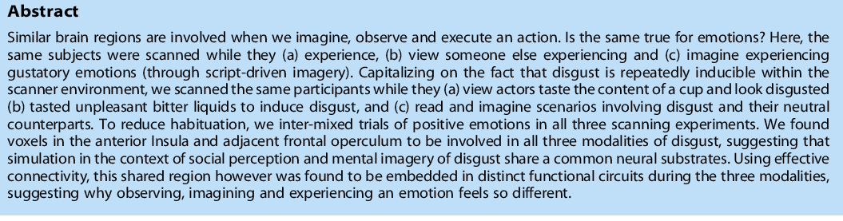

Slide 26
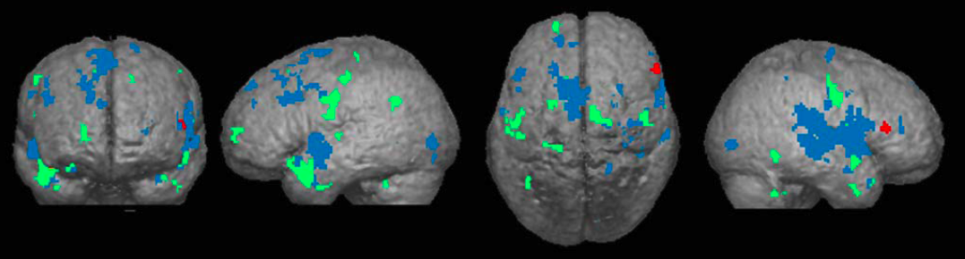
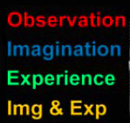

Slide 27
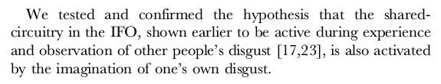
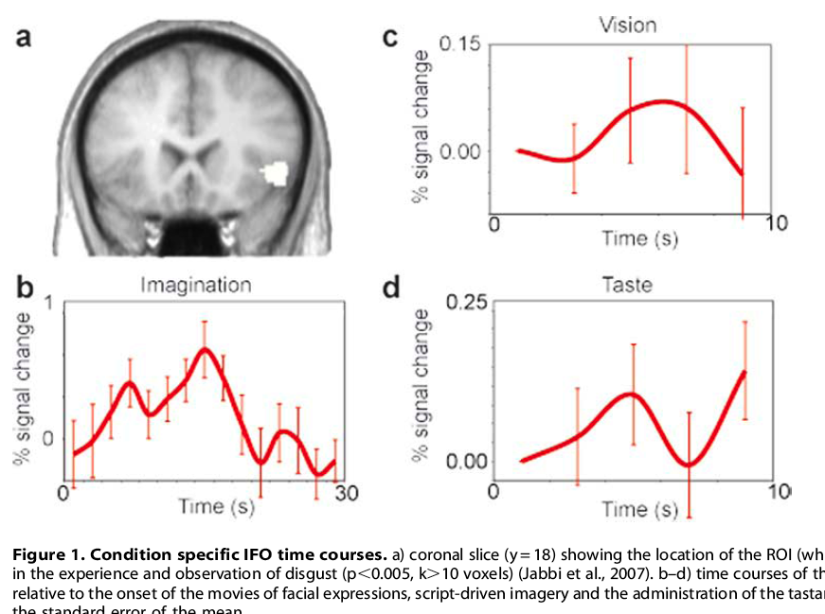

Slide 28

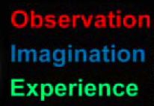
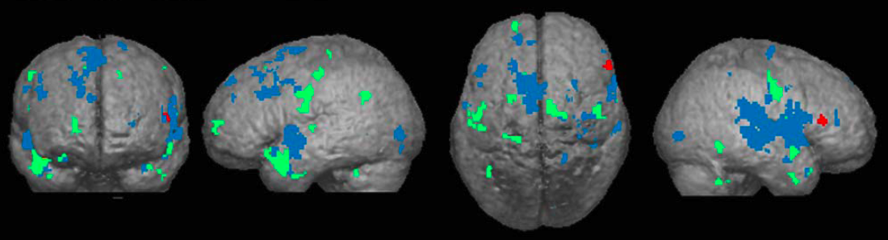

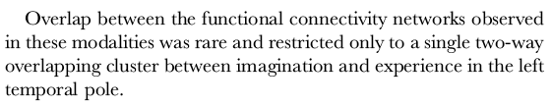

Slide 29

Il nostro studio: organizzazione funzionale dell'insula e delle regioni perisilviane interne
Mappatura funzionale mediante microstimolazione intracorticale (ICMS).
Connessioni funzionali dei campi funzionali stimolati

Slide 30
Metodi: Studio ICMS
Stimolazione con scala temporale comportamentale (Ostrowsky et al., 2002):
Durata stimolazione: 3 sec.
Impulsi bifasici.
Durata dell'impulso: 200 μs.
Frequenza: 50Hz.
Intensità: fino a 4mA.
Monitoraggio: risultati comportamentali e autonomici (ECG)

Slide 31
Disgusto

Slide 32
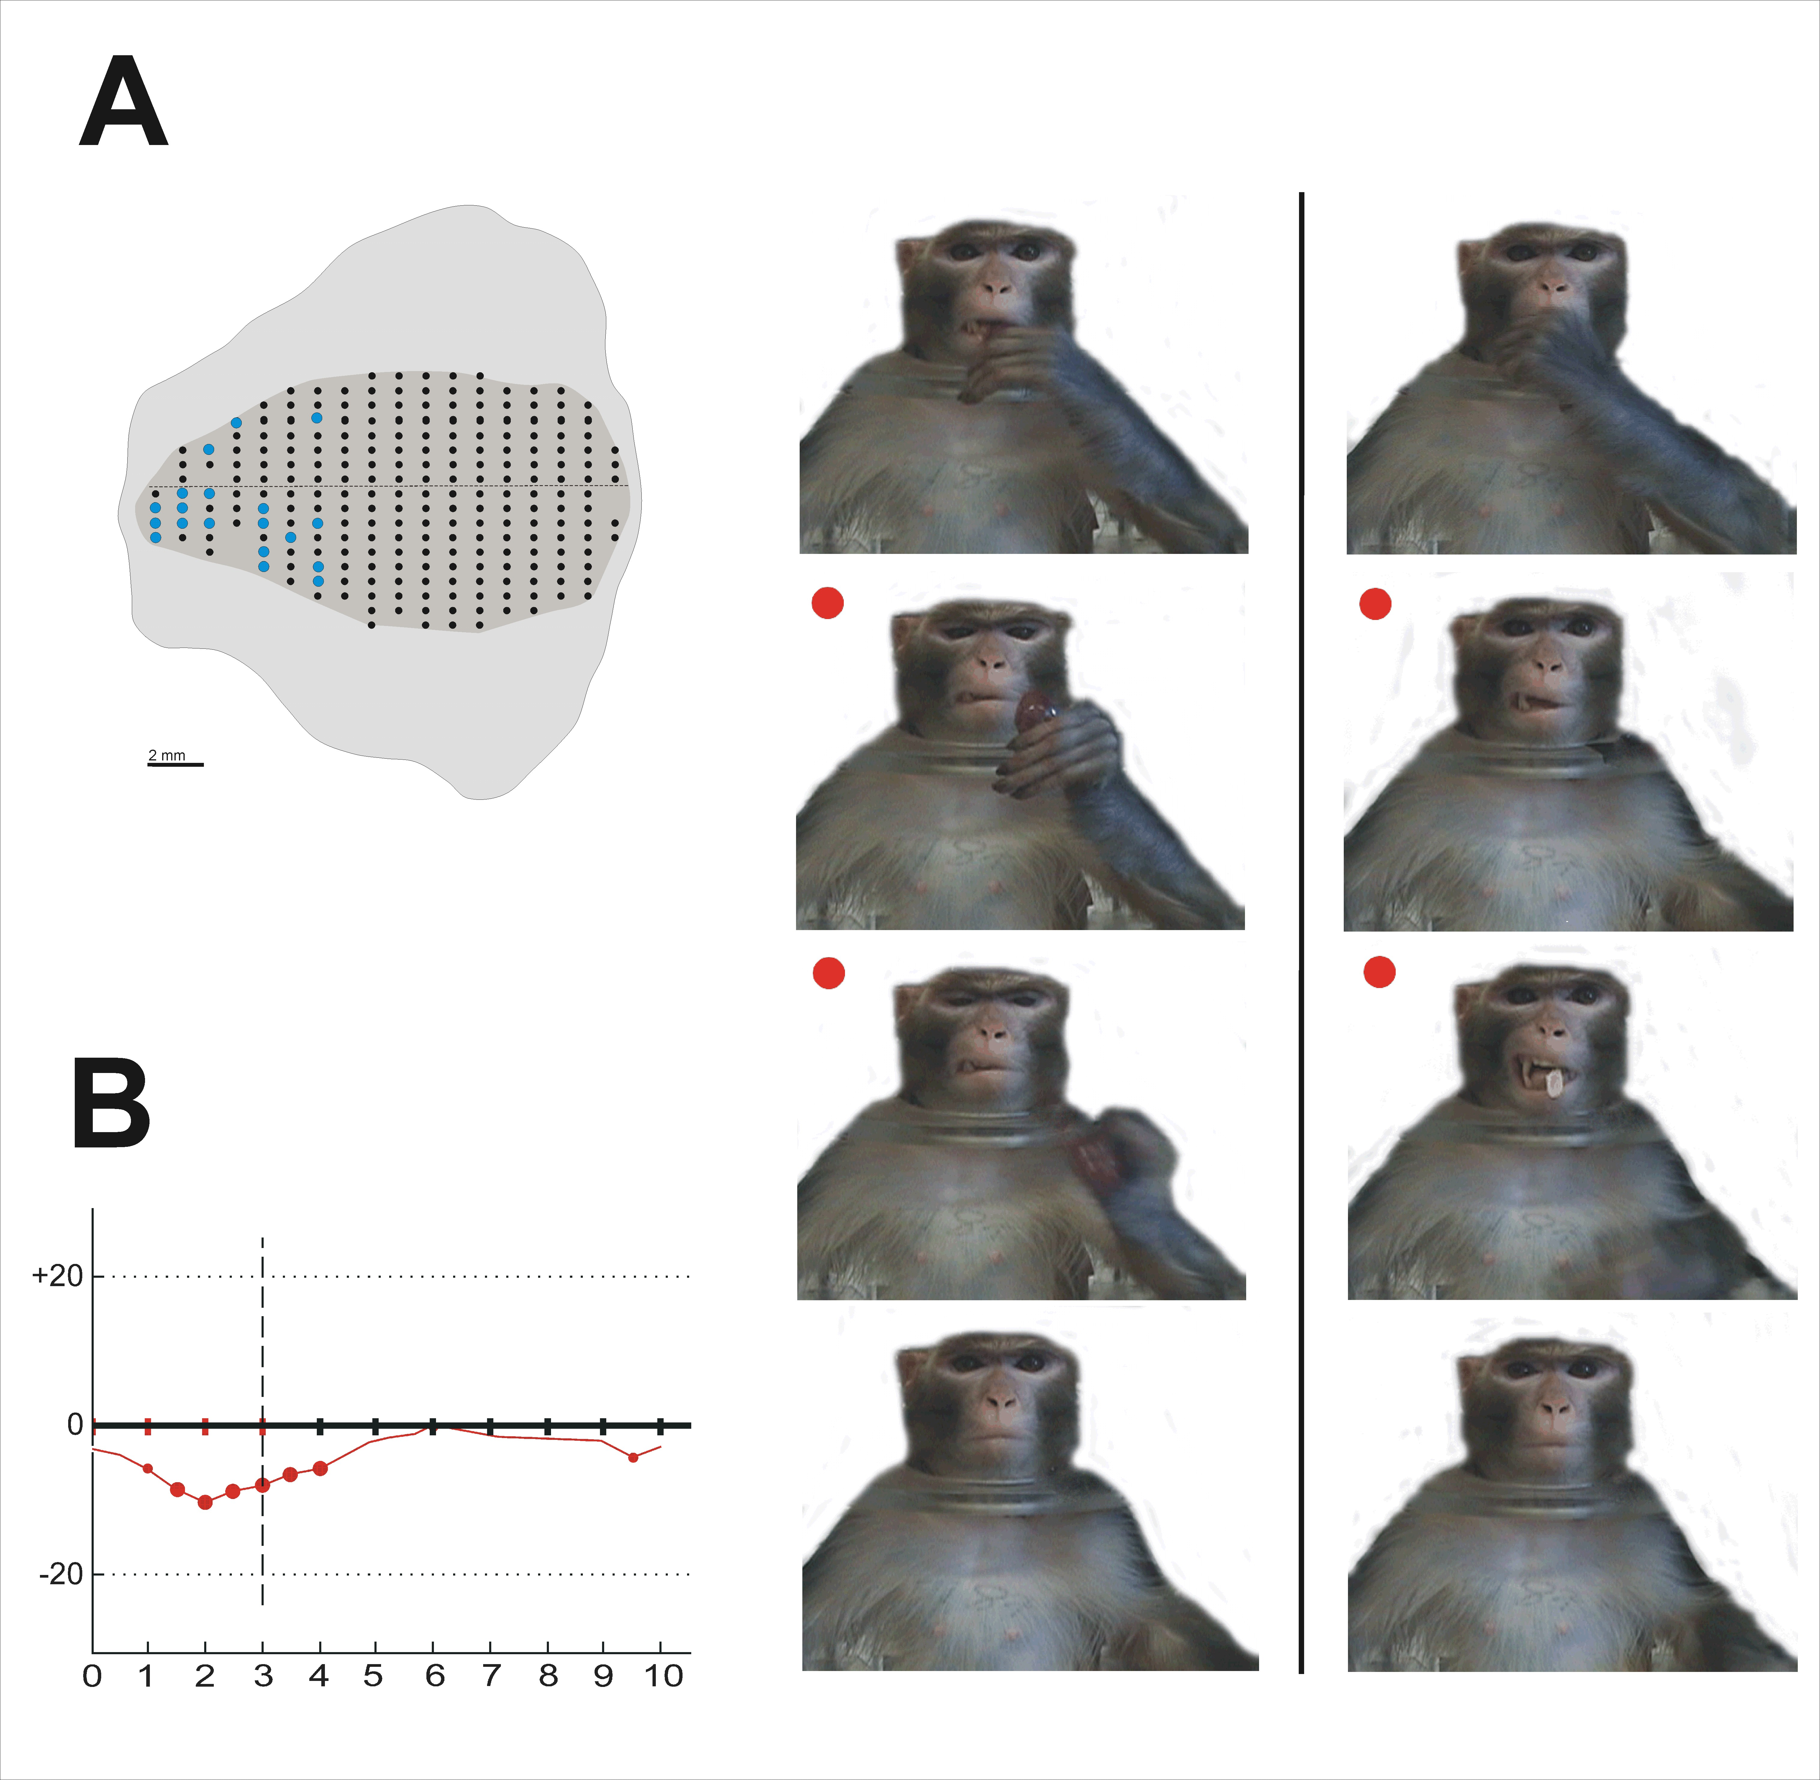

Slide 33
Stato Affiliativo

Slide 34
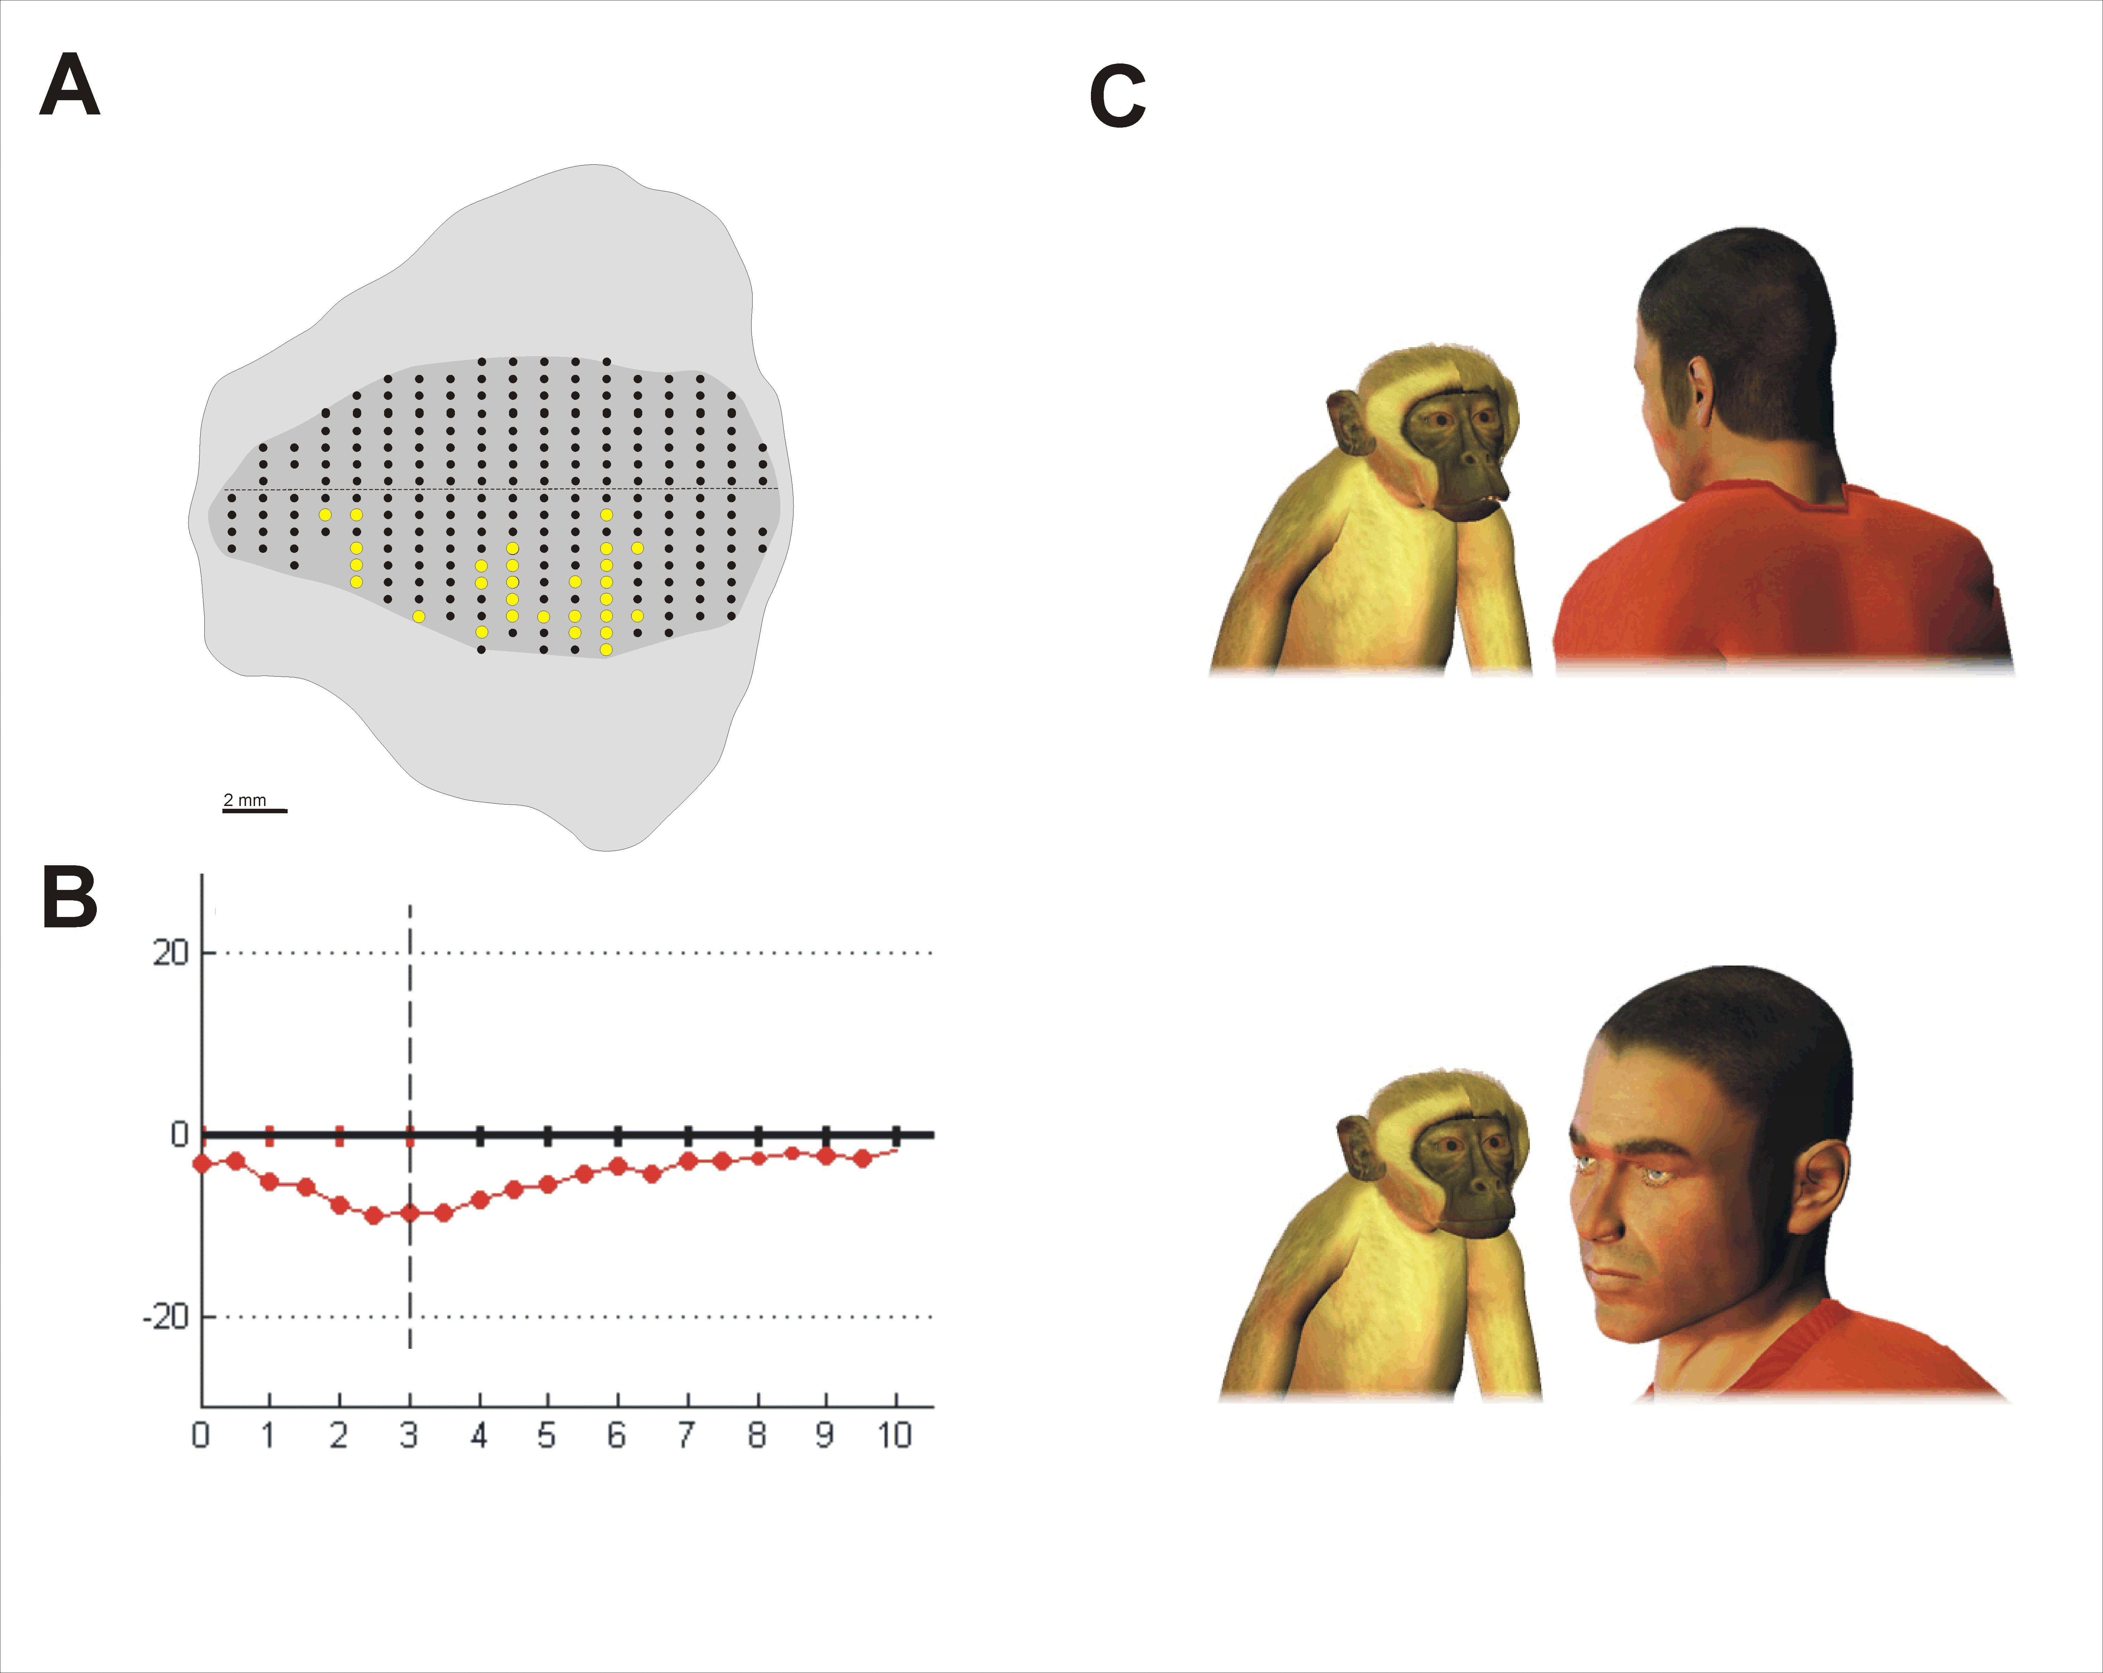

Slide 35
La stimolazione dell'insula induce stati motori disposizionali specifici e dipendenti dal contesto.
Proponiamo che essere in uno stato emotivo specifico sia legato alla disposizione ad agire secondo la richiesta di ambiente, piuttosto che a una semplice sensazione passiva di modalità interocettive o di altre modalità sensoriali.

Slide 36
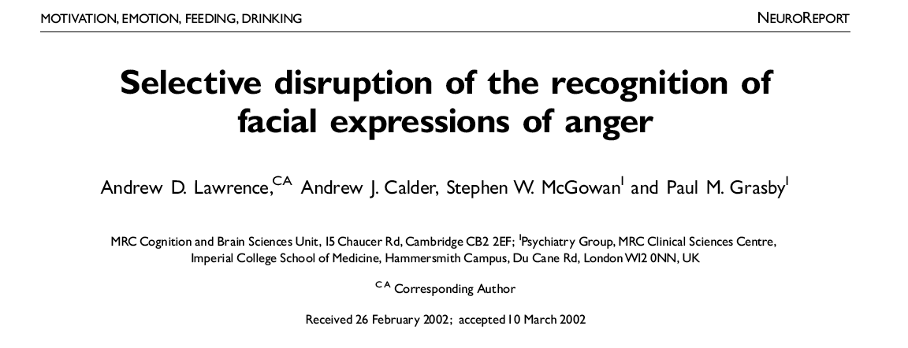
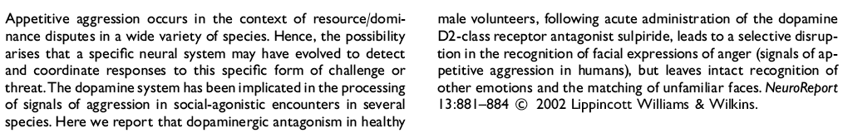

Slide 37
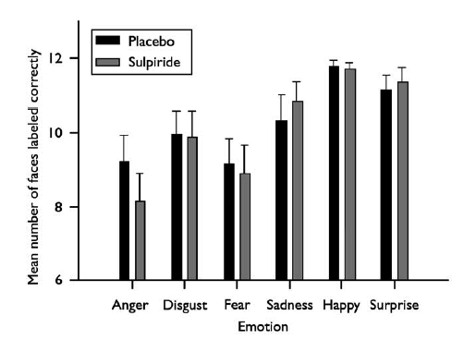

Slide 38
Emotion in action
Azioni, emozioni e sensazioni sono strettamente collegate durante le situazioni sociali quotidiane.
L'integrazione di informazioni affettive e correlate all'azione è cruciale per un comportamento sociale appropriato.

Slide 39
Allo stato attuale, i meccanismi neurali alla base della comprensione dell'azione e quelli dedicati al riconoscimento dello stato affettivo altrui sono stati studiati estensivamente, ma in modo separato.

Slide 40



Slide 41
SCOPO DELLO STUDIO
Indagare su come il contesto emotivo, o, più specificamente, l'emozione espressa da un agente osservato, modula l'attività cerebrale sottostante alla percezione di un'azione.

Slide 42

Notes:
L’analisi mostra le aree che integrano il segnale motorio legato all’osservazione della mano con l’informazione dell’espressione dinamica dell’emozione. L’analisi ha preso in considerazione i voxel attivi in almeno una delle condizioni sperimentali (7 condizioni: Any condition vs. rest). I contrasti sono stati mascherati con solo quelle aree. Abbiamo preso, per definire l’integrazione azione/contesto emotivo, le aree più attive nella condizione più complessa (attore intero) rispetto alla media delle attivazioni degli stimoli componenti (mano e faccia) per ognuna delle emozioni (neutro, rabbia, gioia). Does the observation of action embedded in an emotional context elicit any larger activation than that elicited by the mean responses to the component stimuli? In IFG (a differenza di STS) faccia e azione sono entrambe differenti dall’azione in contesto emotivo (AA). Quindi contribuiscono in ugual misura all’integrazione della informazione emotiva e motoria. In STS la modulazione (sia per la rabbia che per la gioia) è principalmente dovuta alla faccia. Nel parietale a dx e sin c’è un’integrazione come in IFG (MM)

Slide 43
L'Azione Arrabbiata ha provocato un'attività significativamente più alta rispetto a Azione o Faccia Arrabbiata da soli, nel PCG e nell'IFG di sinistra, e nel PL bilateralmente. La risposta in STS destra differiva tra Azione Arrabbiata e Azione, ma non tra Azione Arrabbiata e Faccia Arrabbiata

Slide 44
Quando si confronta l'effetto dell'osservazione di azioni arrabbiate o felici con azioni neutre:
Un'attivazione più elevata per Azione arrabbiata è stata riscontrata nell'IFG sinistro, nella pre-SMA e nel lobo temporale medio/superiore bilateralmente. Un'attivazione più elevata per Azione felice è stata trovata nel lobo temporale medio/superiore bilaterale e nel giro linguale sinistro

Slide 45

SPECIFIC EFFECT OF AGENT’S EMOTION ON
ACTION PERCEPTION
Notes:
Per vedere l’effetto dell’emozione abbiamo fatto su tutte le aree attive in almeno una condizione il contrasto tra ciascuna delle azioni in contesto emotivo rispetto all’azione in contesto neutro.

Slide 46
Il MM integra le informazioni sull'azione con quelle sullo stato affettivo dell'agente specifico, quando l'azione viene eseguita da agenti arrabbiati, ma non felici.
Il MM potrebbe essere coinvolto nella codifica dell'intenzione emotiva di un'azione osservata.

Slide 47
L'effetto specifico della rabbia in pre-SMA, e IFG sinistro, mostra che i volti arrabbiati modulano la simulazione di azioni e innescano la reazione motoria.
Un tale meccanismo, che integra le informazioni affettive e legate all'azione, potrebbe svolgere un ruolo nella comprensione sociale e nella definizione di appropriate interazioni sociali.

Slide 48



L’espressione del movimento

Slide 49

Forms of Vitality
Le forme di vitalità consistono in una gestalt di movimento, forza, flusso temporale e intenzionalità. Tale gestalt correlata all'azione porta a una globalità soggettiva che porta con sé un senso di vitalità o vitalità.
“Vitality forms are associated with a content. More accurately, they carry content along with them. Vitality forms are not empty forms. They give a temporal and intensity contour to the content, and with it a sense of an alive performance. The content can be a shift in emotion, a train of thoughts, physical or mental movements, a memory, a fantasy, a means-end action. . . . The vitality dynamic gives the content its form as a dynamic experience” (Stern, 2010, p. 23).
Daniel Stern

Slide 50



Slide 51


Slide 52


Di Cesare et al., PNAS 2015

Slide 53


Di Cesare et al., PNAS, 2015

Slide 54
Emozioni & Azione:
Tra Esperienza ed Espressione

Slide 55

Gli stati affettivi ed emozionali non sono semplici qualità dell’esperienza soggettiva, ma sono dati nei fenomeni espressivi, i.e., sono espressi in gesti e azioni corporee, e in ragione di ciò divengono visibili agli altri.
Max Scheler

Slide 56

Emotion Psychology
“Questo è il motivo per cui la riconosciamo veramente [l'emozione] dopo che essa ... è stata modellata dal mondo; non sappiamo cosa proviamo prima che la nostra azione abbia preso una decisione”.
The Man without Qualities, 1938,
Engl. transl. by S. Wilkins & B. Pike, Knopf, 1995, p.1277.

Slide 57



Slide 59
Conclusioni

Slide 60
La scoperta dei meccanismi di rispecchiamento e il modello di intersoggettività della simulazione incarnata da essi ispirato, fanno nuova luce sulla co-determinazione dell’esperienza che a più livelli facciamo del nostro corpo e le ‘certezze implicite’ che simultaneamente nutriamo circa la soggettività altrui.

Slide 61
L’esperienza delle nostre emozioni e delle emozioni altrui è intrinsecamente legata alla condivisione, in parte mimetica, delle prassi performative ed espressive che definiscono i contenuti emotivi.

Slide 62
L'idea che provare emozioni sia un'attività sensoriale, totalmente indipendente dalla loro espressione motoria, è diffusissima tra gli studiosi delle emozioni.
Darwin considerava l'emozione come un sentimento che precede l'espressione emotiva, mentre James considerava l'emozione come un sentimento conseguente all'espressione emotiva.
In entrambi i casi, l’output motorio non è considerato parte dell'emozione stessa.

Slide 63
Sia Dewey che Mead hanno criticato esplicitamente la dicotomia dell'esperienza / espressione delle emozioni, sottolineando la mancanza di qualsiasi prova della precedente esistenza delle emozioni rispetto alla risposta emotiva.
Al contrario, hanno suggerito che il comportamento connesso a un'emozione specifica faccia parte dell'emozione stessa.
Gli schemi sensoriali innescano direttamente le rappresentazioni motorie associate a quella specifica emozione e questa corrispondenza sensorio-motoria “è” l'emozione.

Slide 64
Grazie ai meccanismi di condivisione caratteristici dello spazio pre-individuale e noi-centrico da noi abitato, il processo di soggettivizzazione e individuazione emotiva può evolvere, contribuendo in modo fondamentale alla determinazione dinamica e storica del Sé e del suo stile e prassi di relazione col mondo.

Slide 65
Interiorizzando specifici schemi affettivi derivanti dalle nostre relazioni interpersonali sviluppiamo il nostro atteggiamento caratteristico verso gli altri e verso il modo in cui viviamo.
Si può ipotizzare che le qualità affettivo-emozionali nostra identità personale siano - almeno in parte - il risultato di come la nostra simulazione incarnata degli altri si sviluppa, e prende storicamente forma.

Slide 66
Grazie!

